Slide 1
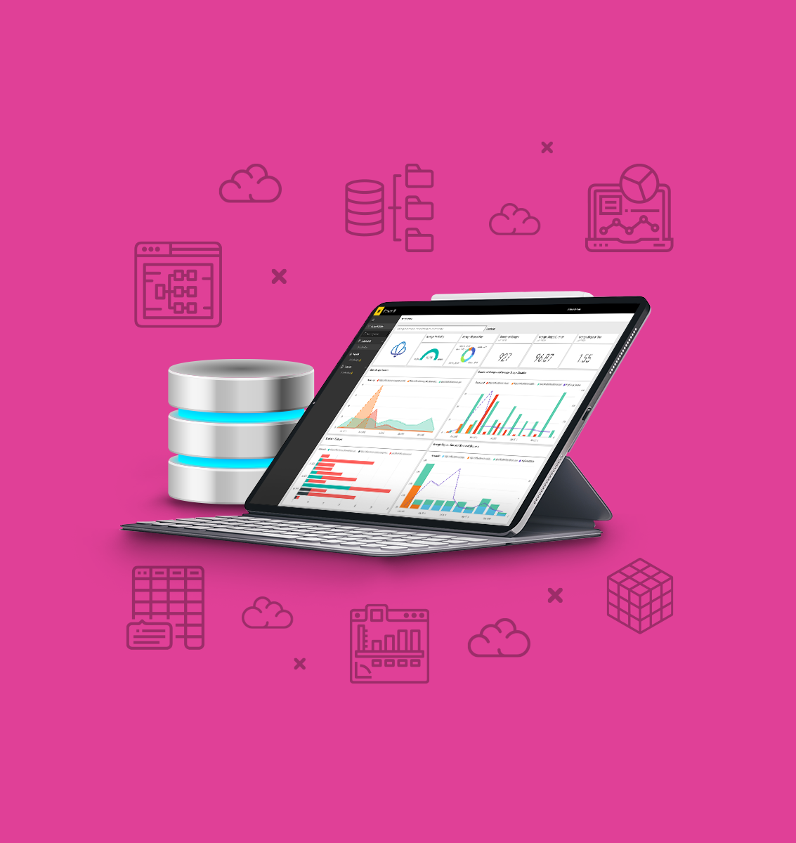
ANALÍTICA DE SISTEMAS EMPRESARIALES
TEMA 11
KPIs EN LOS PROCESOS DE NEGOCIOS
Medidas y KPIs
Dashboards para medición del desempeño de los procesos de negocio.
Generación de KPIs
Caso práctico

Slide 2
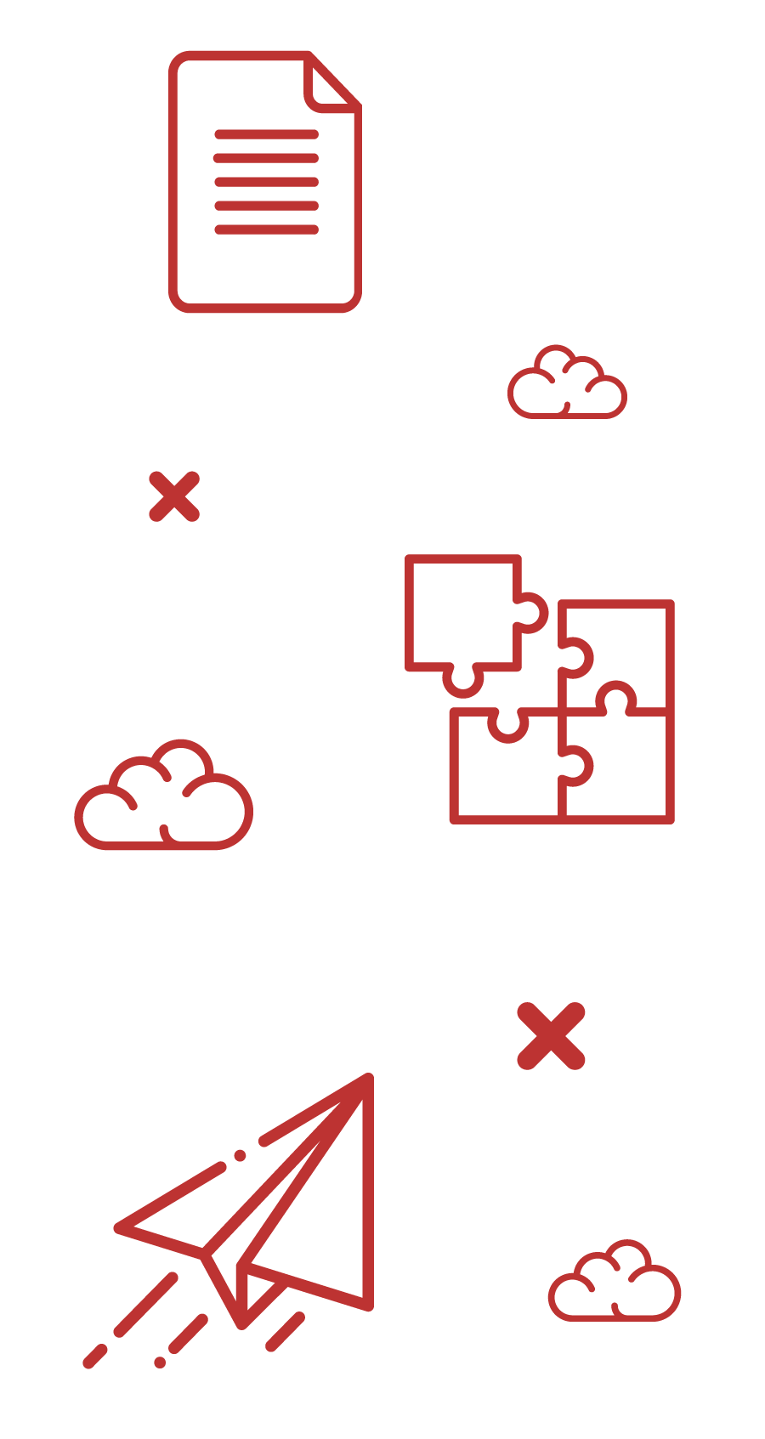


INTRODUCCIÓN
DE LA SESIÓN

Slide 3

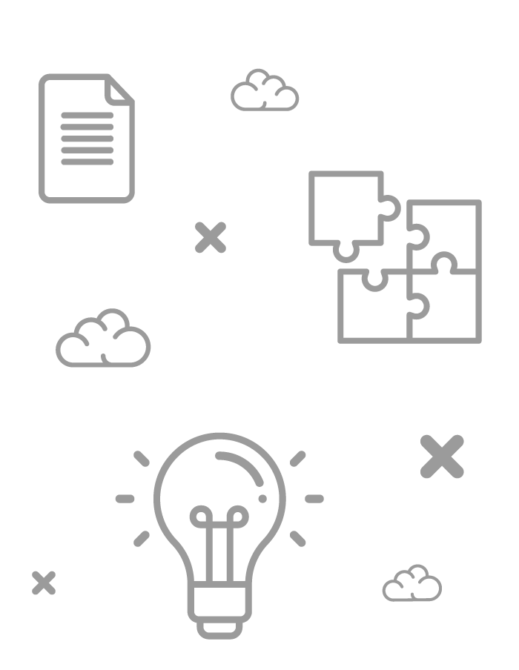
+ INTRODUCCIÓN
En esta sesión verás sobre la creación de un informe que integra distintas visualizaciones de datos de Power BI que trabajan sincronizadamente.
Conocerás que son los KPIs y cómo se establecen.
Para ilustrar los temas de esta sesión utilizarás la data de ventas que se encuentra almacenada en una base de datos de SQL Server denominada GlobalTech.

Slide 4
MEDIDAS Y KPIs

Slide 5

+ MEDIDAS Y KPIs
Una medida es un cálculo numérico usado en el análisis de datos. Ejemplos que se encuentran normalmente en informes empresariales son: sumas, promedios, valores mínimos o máximos, recuentos, o cálculos más avanzados que se crean con una fórmula adecuada.
Un KPI (Key Performance Indicator - Indicador Clave de Rendimiento) se basa en una medida específica y está diseñado para ayudar a evaluar el valor, estado y tendencia actuales de una métrica. El KPI mide el rendimiento del valor, definido por una medida base, con respecto a un valor de destino.
“El objetivo último de un KPI es ayudar a tomar mejores decisiones respecto al estado actual de un proceso, proyecto, estrategia o campaña y de esta forma, poder definir una línea de acción futura.”

Slide 6
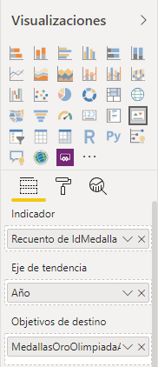
+ MEDIDAS Y KPIs
Algunos ejemplos de KPI:
Ingreso mensual por unidad de negocio comparado con el objetivo del mes para cada unidad de negocio, para ver si se cumple o no la previsión establecida.
Cantidad de alumnos matriculados en el periodo académico comparado con el objetivo establecido para el periodo, para ver si se cumple o no la previsión establecida.
Cantidad mensual de visitantes del sitio web comparado con el objetivo establecido para el año, acumulado mes a mes, para ver si se cumplen las previsiones mensuales.

Slide 7
DASHBOARDS PARA
MEDICIÓN DEL DESEMPEÑO DE LOS PROCESOS DE NEGOCIO

Slide 8
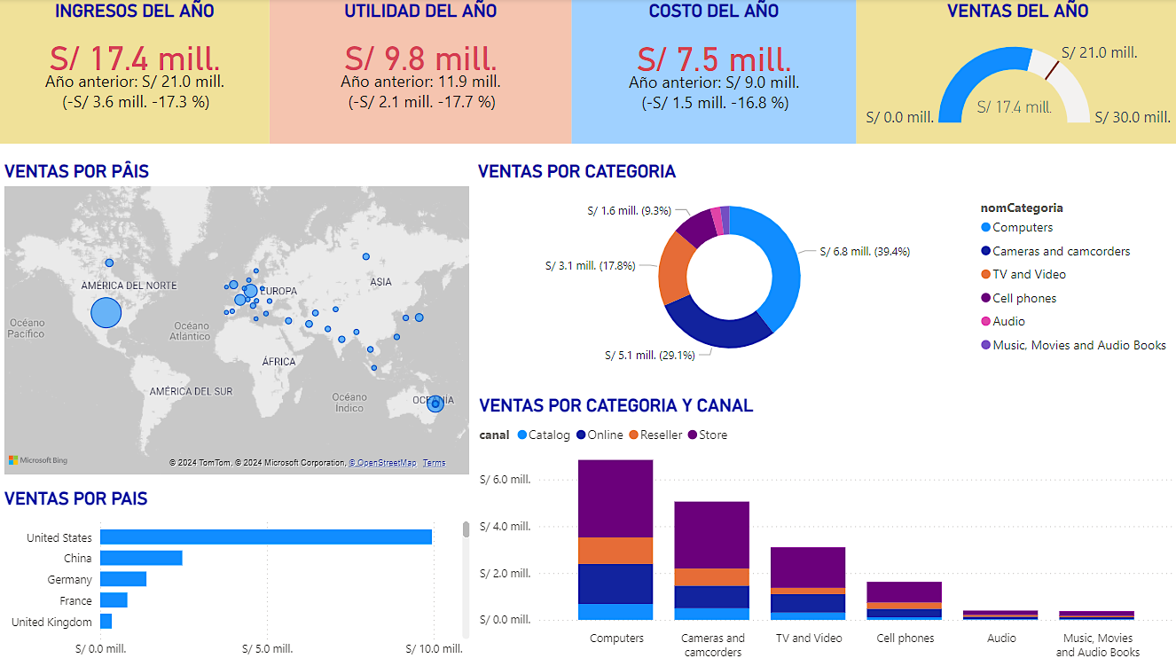
+ DASHBOARDS PARA MEDICIÓN DEL DESEMPEÑO DE LOS PROCESOS DE NEGOCIO
Un dashboard es una representación gráfica de los principales indicadores (KPI) que intervienen en la consecución de los objetivos de negocio, y que está orientada a la toma de decisiones para optimizar la estrategia de la empresa. Un dashboard debe permitir transformar los datos en información y ésta en conocimiento para el negocio.
Dashboard – GlobalTech

Slide 9
+ DASHBOARDS PARA MEDICIÓN DEL DESEMPEÑO DE LOS PROCESOS DE NEGOCIO
Crear un dashboard no es añadir datos por añadir, sino mostrar de la forma más adecuada, aquellos que nos permitan tomar decisiones. Es una foto “fija” de las KPIs que más influyen en la consecución de nuestros objetivos.
Segmentación y contexto:
Debe presentar los KPIs de forma que sean relevantes (accionables) para el negocio.
Visualización:
La persona que toma las decisiones debe ser capaz de interpretar fácilmente la información que está viendo. Los dashboards se suelen representar en el equivalente a un formato A4, pero existen herramientas de visualización de datos, que permiten profundizar en ellos desde el propio dashboard.

Slide 10
+ DASHBOARDS PARA MEDICIÓN DEL DESEMPEÑO DE LOS PROCESOS DE NEGOCIO
Análisis:
Además de los KPI el dashboard debe acompañarse de un análisis sobre: lo ocurrido, las recomendaciones dadas y su potencial impacto sobre el negocio. El análisis debe recomendar acciones, no describirlas. Por ejemplo, no podemos quedarnos en: “La tasa de conversión subió hasta el 2%”. Debemos explicar el origen de esa subida, que vamos a hacer para que se mantenga, que efecto va a tener esto en el negocio, etc.

Slide 11
GENERACIÓN DE KPIs

Slide 12
+ GENERACIÓN DE KPIs
Para generar un KPI en Power BI procedemos del siguiente modo:
Definir la medida base del KPI. Por ejemplo, si necesitamos un indicador que compare las ventas del año respecto a las ventas del año anterior, la medida a definir sería una que entregue el total de las ventas del año (TotalVentas).
Definir la medida que establece el valor objetivo. En este caso, debemos definir una medida que entregue el total de las ventas del año anterior (TotalVentasAñoAnterior).
Crear el KPI. Para este ejemplo, en Power BI definimos:
Campo Valor: medida TotalVentas
Campo Destino: medida TotalVentasAñoAnterior
Campo Eje de tendencia: atributo Año

Slide 13
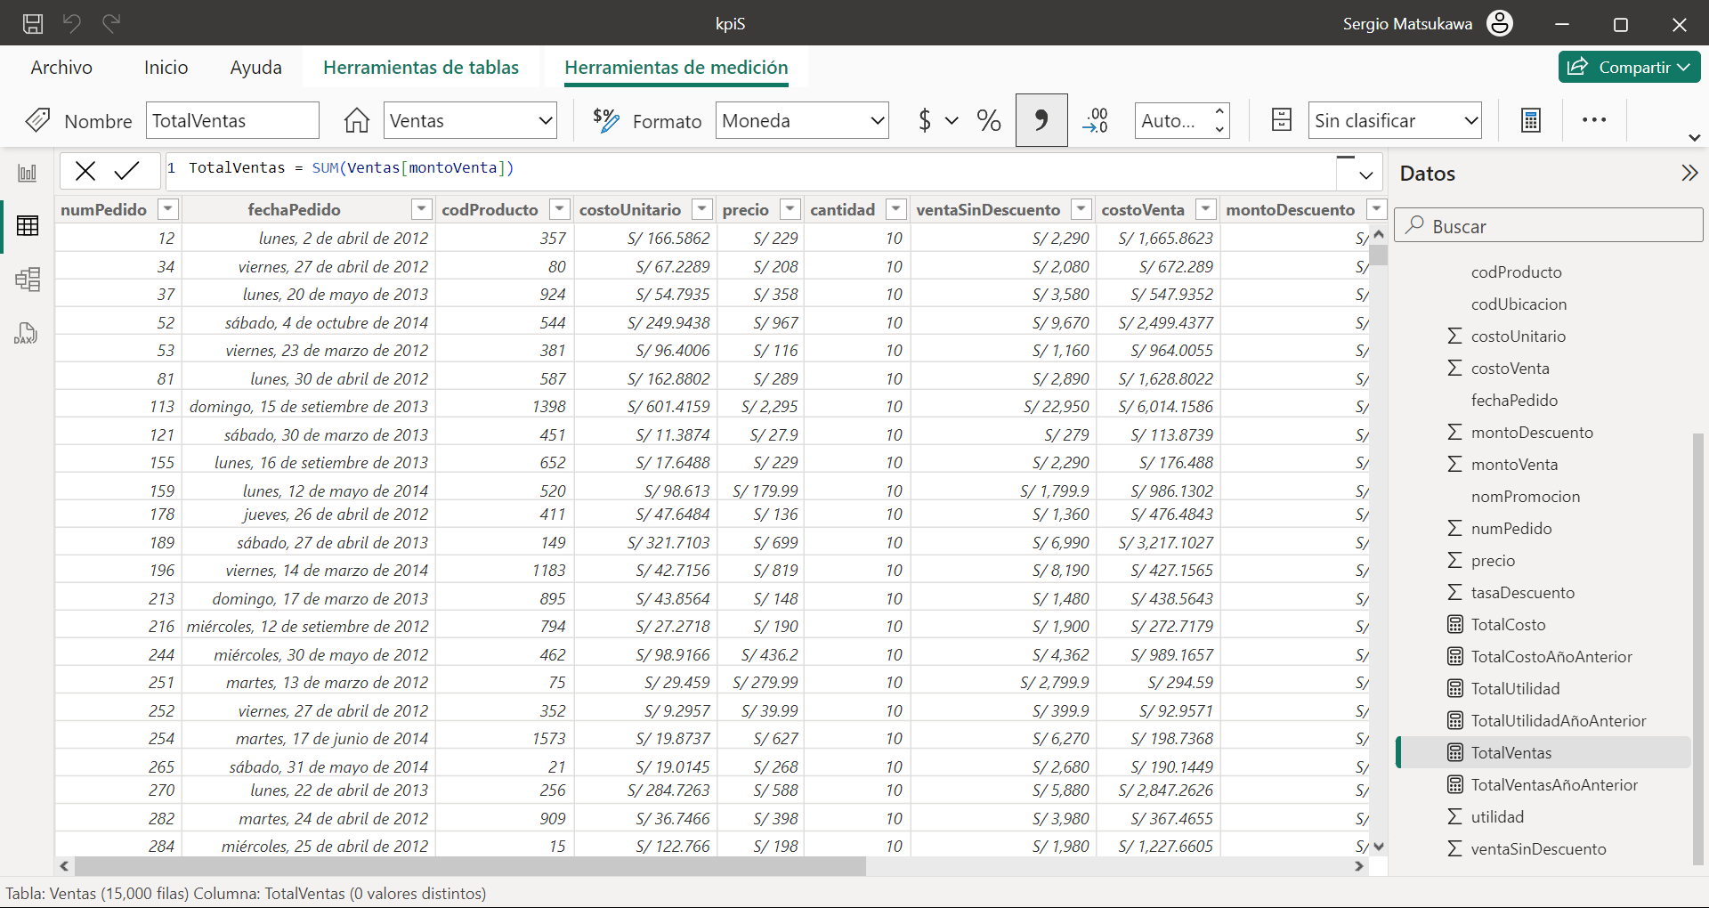
+ GENERACIÓN DE KPIs
DEFINIR LA MEDIDA BASE
TotalVentas = SUM(Ventas[montoVenta])

Slide 14
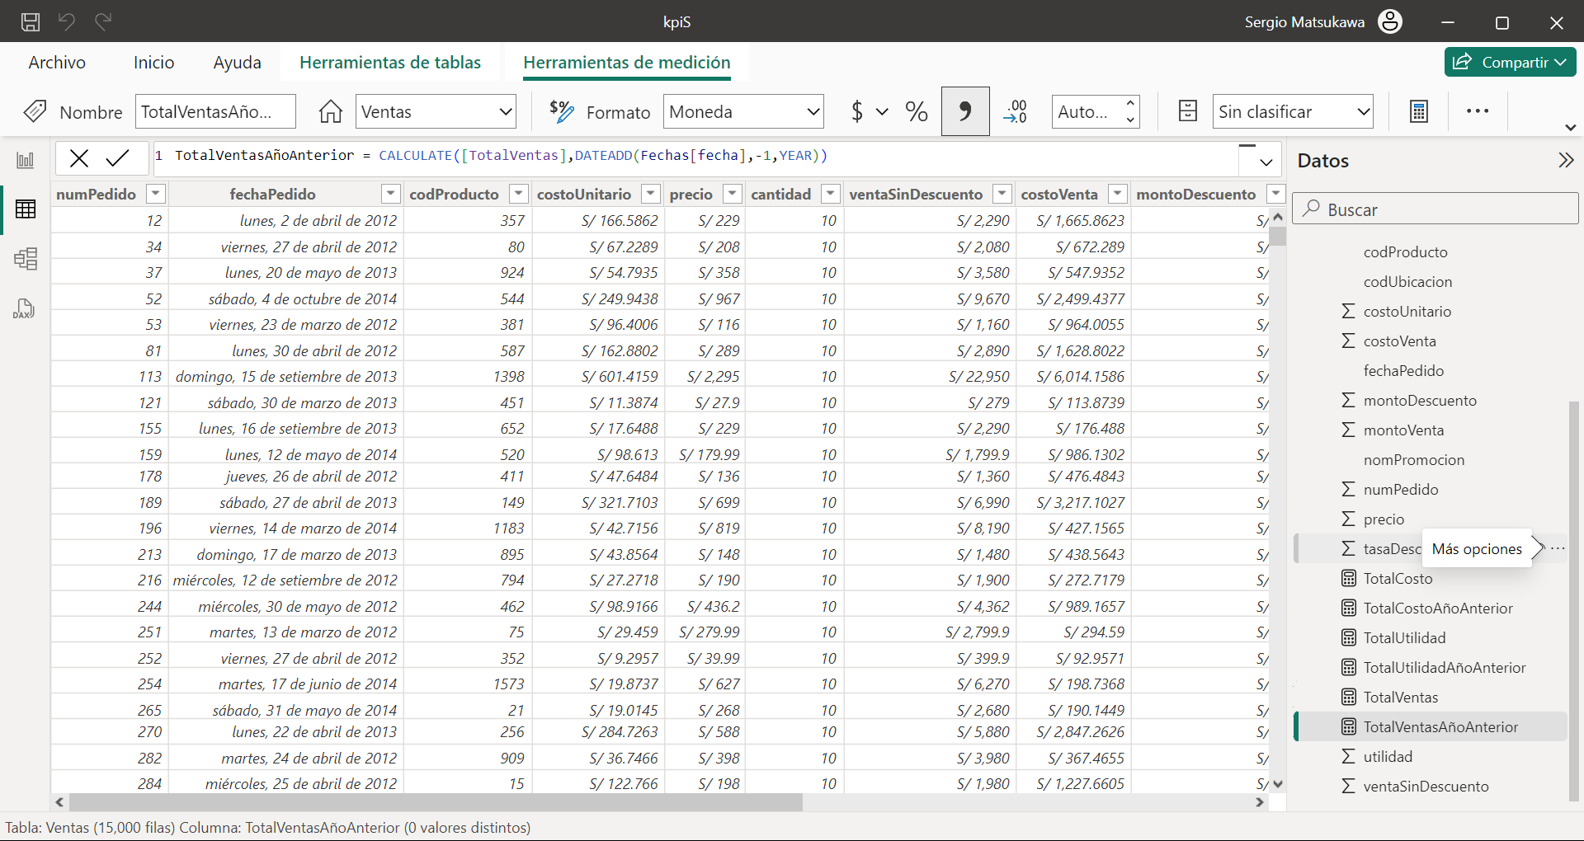
+ GENERACIÓN DE KPIs
LA MEDIDA QUE ESTABLECE EL VALOR OBJETIVO
TotalVentasAñoAnterior = CALCULATE([TotalVentas],DATEADD(Fechas[fecha],-1,YEAR))

Slide 15
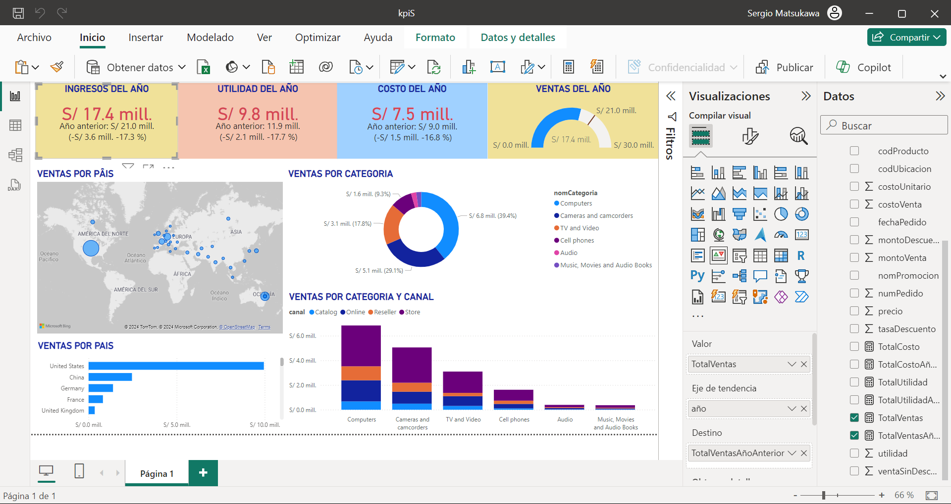
+ GENERACIÓN DE KPIs
CREAR EL KPI

Slide 16

CONCLUSIONES MÁS REFERENCIAS

Slide 17


+ CONCLUSIONES
En esta sesión hemos comprobado lo fácil que es crear dashboards usando las herramientas de Power BI, pero previamente se requiere establecer cuáles son los requerimientos de información de los usuarios.
Recordemos que el dashboard o también conocido como panel de información o panel de gestión, es una interfaz gráfica que ayuda a los usuarios a visualizar indicadores clave de desempeño o KPI y métricas para la toma de decisiones.
Un KPI es un indicador clave del desempeño, el cuál son métricas que identifican el grado de desempeño o rendimiento de un proceso o de una acción desarrollada, y con relación a un objetivo previamente establecido.

Slide 18

BIBLIOGRAFÍA MÁS REFERENCIAS

Slide 19


+ BIBLIOGRAFÍA
Comunicación Numérica (2021). Maneja KPIs como todo un Pro. Recuperado de https://www.youtube.com/watch?v=YkAAZTXtBrQ.
Edicom (2024). Analítica de datos: Tipos de dashboards y ejemplos de KPIs. Recuperado de https://edicomgroup.es/blog/tipos-dashboards-ejemplos-kpis#:~:text=Un%20dashboard%20o%20cuadro%20de,una%20manera%20visual%20e%20intuitiva.
Microsoft Learn (2023). Creación de visualizaciones de indicador clave de rendimiento (KPI). Recuperado de https://learn.microsoft.com/es-es/power-bi/visuals/power-bi-visualization-kpi?tabs=powerbi-desktop.

Slide 20


